Slide 1
Déployez un modèle dans le Cloud
OpenClassrooms – Parcours Data Scientist – Projet 8
Younes EL RHAZALI

Slide 2
Sommaire
Problématique et présentation des données
Problématique
Données initiales
Création de l’environnement Big Data
Stockage des données sur S3
Environnement d’exécution – EMR
Chaîne de Traitement des images
Extraction des features des images
Parallèlisation de l’extraction
Réduction dimensionnelle par PCA
Comparaison des temps de traitement
Démonstration de l’exécution du script PySpark
Synthèse et conclusions

Slide 3
Problématique et données initiales

Slide 4
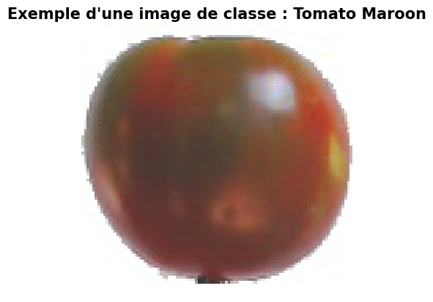

1- Problématique

Slide 5
2- Données initiales
Images Repository
Label 1
Label 2
…
Label j
…
Label k-1
Label k
Image 1
Image 2
…
Image i
…
Image n-1
Image n

Slide 6
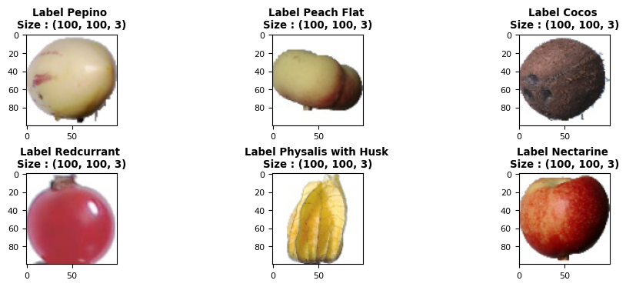
2- Données initiales

Slide 7
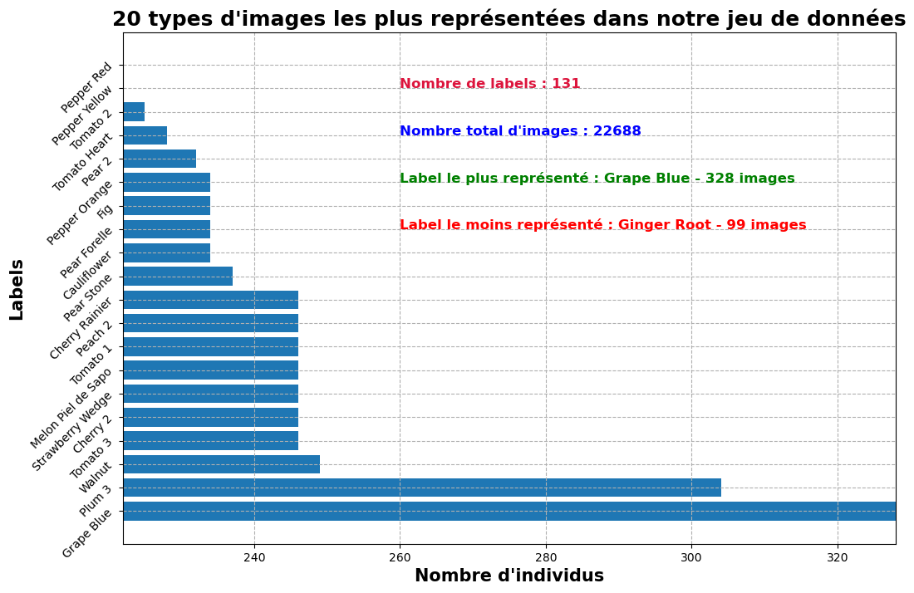
2- Données initiales

Slide 8
Création de l’environnement Big Data

Slide 9
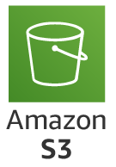
1- Stockage des données sur S3
URL : s3://oc-ds8-ye-data-eu
Région : eu-west-3 - Paris
Utilisateurs IAM
Répertoire/Fichier | Root User | Jury | Data Manager | Dev. Employée
Bootstrap.sh | Read and Write | X | X | Read and Write
jupyter | Read + Write | X | X | Read and Write
Test | Read + Write | Read | Read and Write | Read
Train | Read + Write | Read | Read and Write | Read
Results_Test |  | X | X | Read
Results_Train |  | X | X | Read
PCA_Results_Test |  | Read | Read | Read and Write
PCA_Results_Train |  | Read | Read | Read and Write

Slide 10

2- Environnement d’exécution - EMR
1
Initialisation :
Spark – Tensorflow – JupyterHub
2
Persistance:
S3://oc-ds8-ye-data-eu
Cluster EMR 6.6.0
Instances m5.xlarge
Slave Node 1
Repository :
/jupyter
Master Node
Slave Node 2
3
Bootstrap :
S3://oc-ds8-ye-data-eu/bootstrap.sh

Slide 11
Chaîne de traitement des images

Slide 12
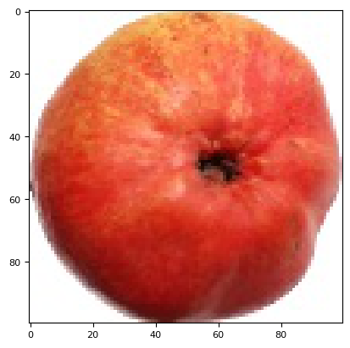
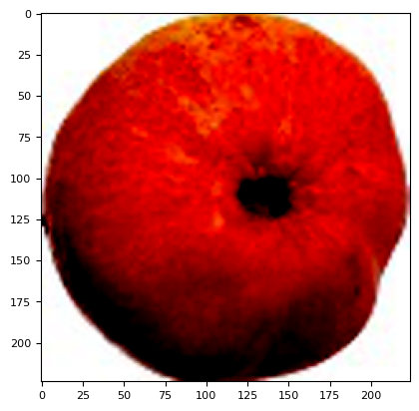
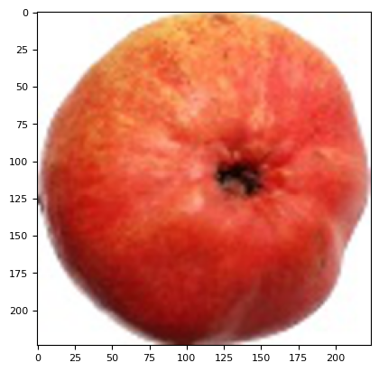
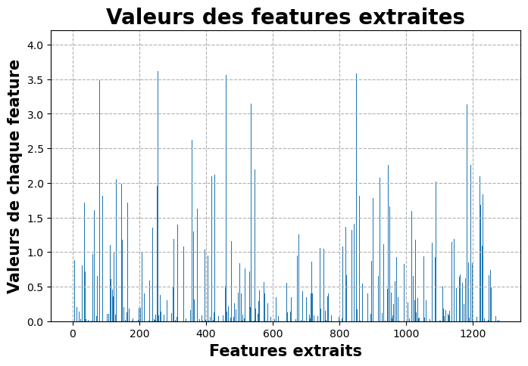
1- Extraction des features – MobileNetV2
Extract Features
Preprocess
Resize Image

Slide 13
2- Parallélisation de l’extraction
Exécuteur 1
Partition
Extraction
Broadcast des poids aux exécuteurs
Création Modèle
…
Exécuteur i
Driver (Spark Context)
Dataframe Spark SQL avec n partitions
MobileNetV2 – Poids Imagenet
Partition
Extraction
Création Modèle
…
Exécuteur n
Partition
Extraction
Création Modèle

Slide 14
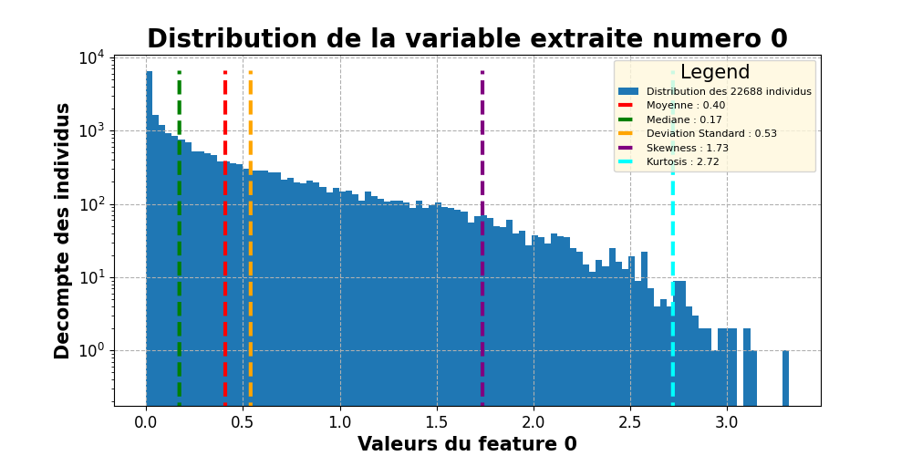
2- Parallélisation de l’extraction

Slide 15
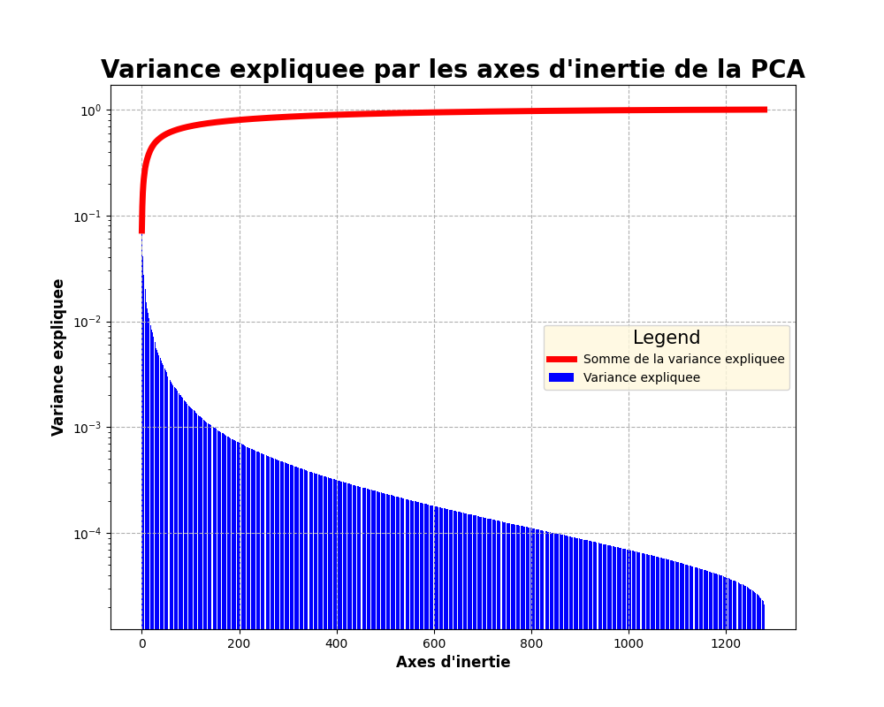
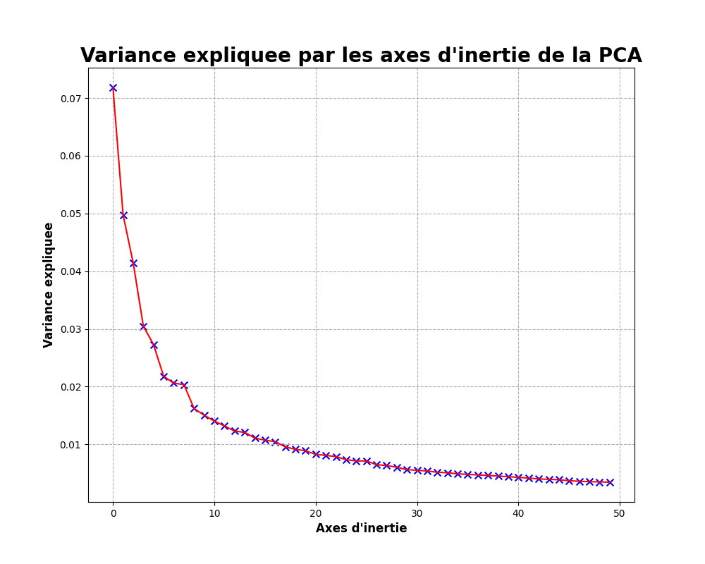
3- Réduction dimensionnelle par PCA

Slide 16
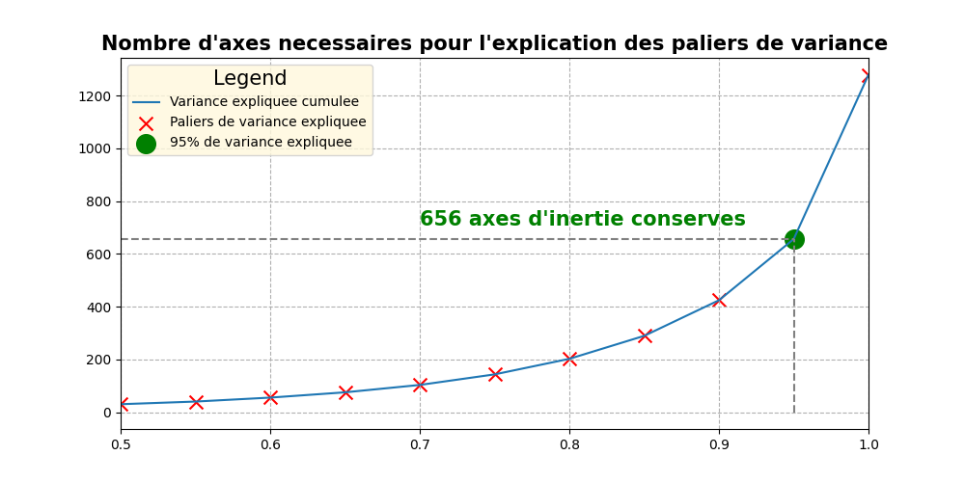
3- Réduction dimensionnelle par PCA

Slide 17
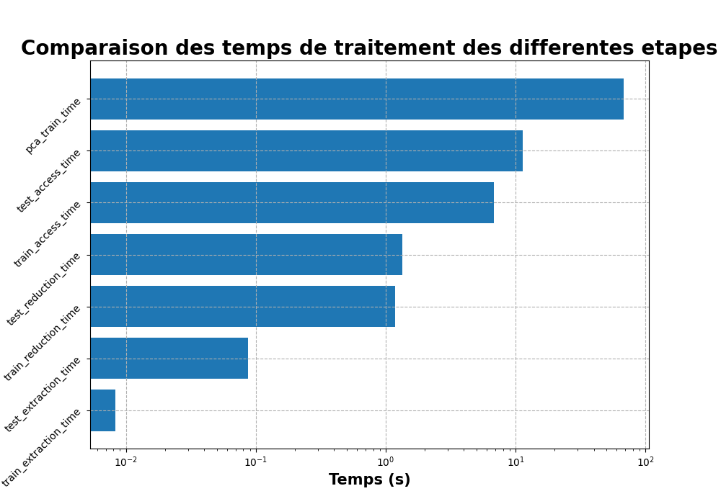
4- Comparaison des temps de traitements

Slide 18
Démonstration d’exécution du script

Slide 19
Conclusions

